Slide 1
«Плачущий мальчик» картина Джованни Браголина.
Выполнила
ученица 8 класса:
Савонина А.

Slide 2
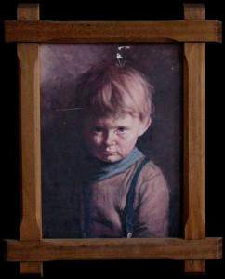
Художник этой картины, отец мальчика, жутко издевался над сыном. Мальчик очень боялся огня, а отец, для того, чтобы придать картине яркости и таинственности зажигал спички перед его лицом, тем самым заставляя его плакать. Не выдержав таких издевательств, ребенок крикнул отцу: «Гори ты сам». Ребенок умер от пневмонии через месяц, а через пару недель в сгоревшем доме было найдено обуглившееся тело художника рядом с единственной вещью уцелевшей в пожаре — картиной «Плачущего мальчика». Такова история этого полотна…

Slide 3
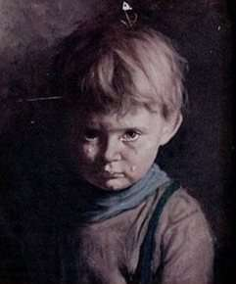
«Плачущий мальчик» — картина испанского художника Джованни Браголина, известного так же ка Бруно Амадио. Репродукция этой картины суеверными людьми считается проклятой, и она вызывает пожар в тех помещениях, где находится.

Slide 4
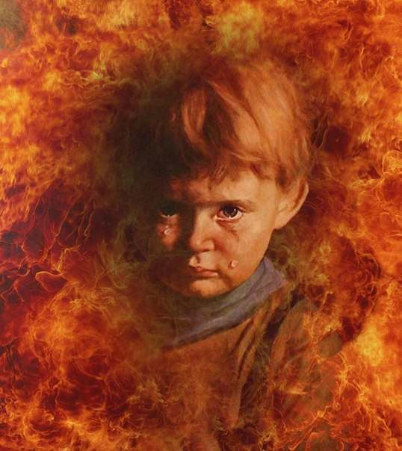
Один из пожарных заметил, что на очень многих пепелищах, валялась эта дешевая репродукция, почти не тронутая огнем. Позже этому факту стали уделять больше внимания. Из разных районов Северной Англии стали поступать сообщения о загадочных пожарах. Выгорало абсолютно все, картина же оставалась цела (или повреждения оказывались незначительными). Многие утверждали, что картина приносит несчастья не только в виде пожаров. В домах, где висели картины, гибли члены семей, родственники.

